Slide 1
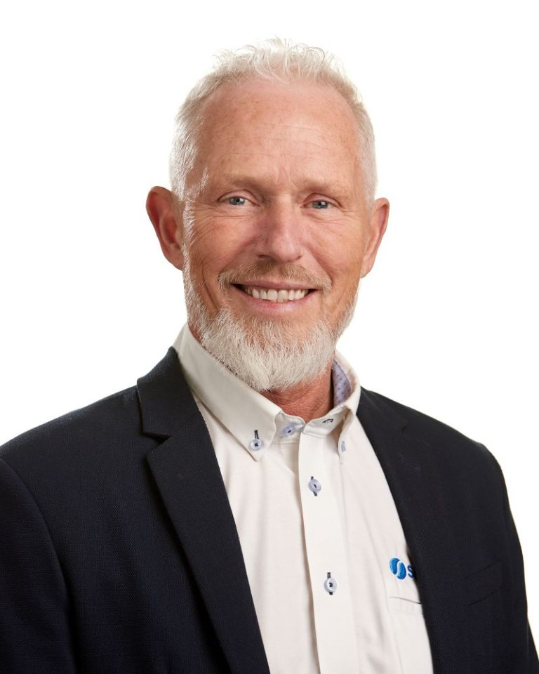
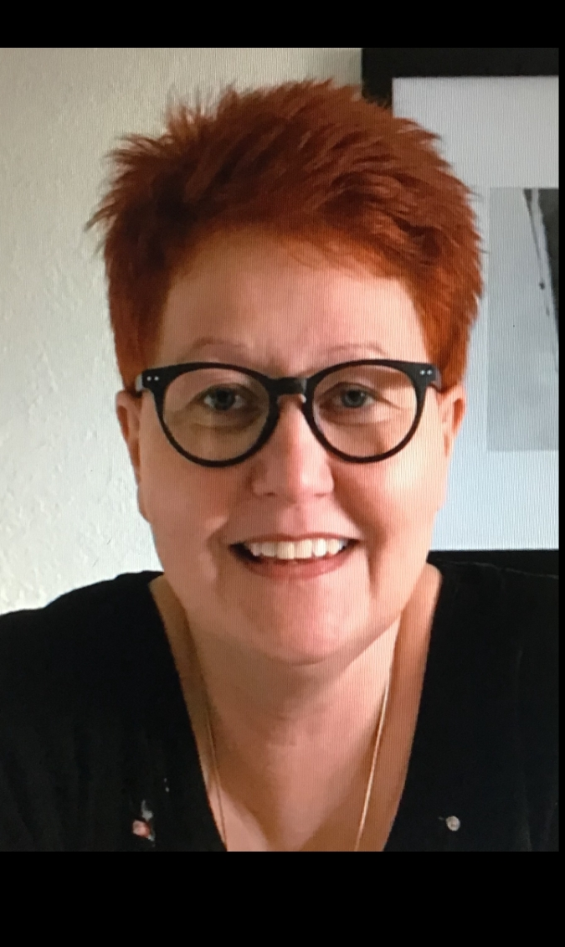
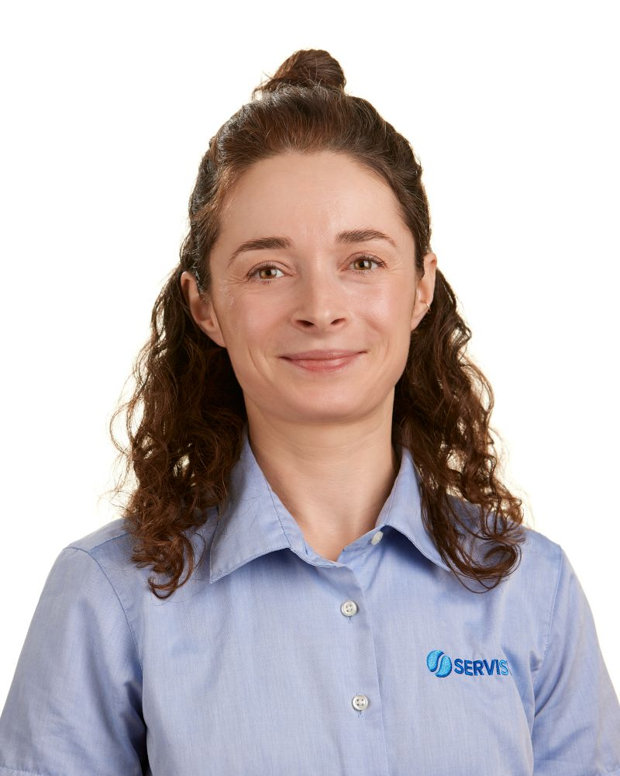
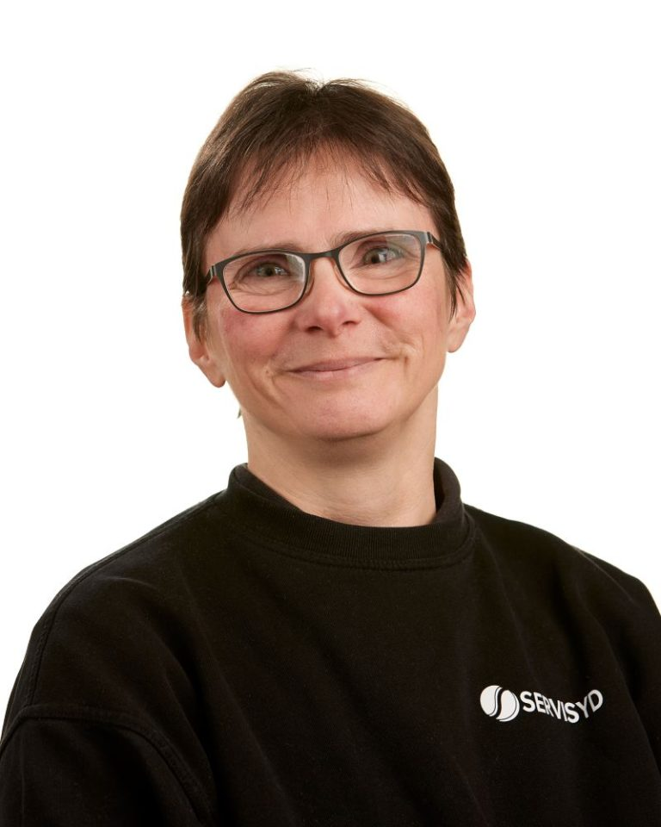
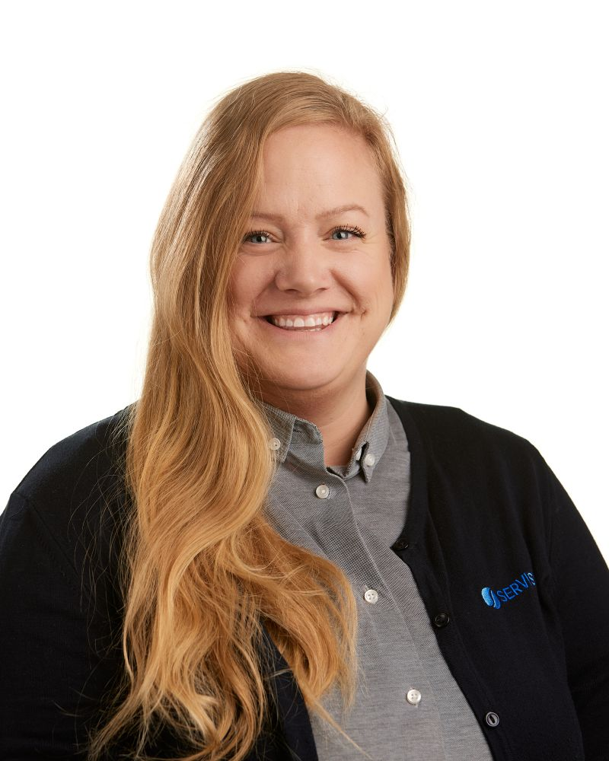
AMO/AMU
Arbejdsmarkeds-miljø-organisation:
RING til telefonnummer: 74 61 37 36
Carsten Sørensen
Tel.: 26366422
Ejer/Formand
Yvonne Gefke Andersen
Tel.: 20933142
Administration
Zuzanna Krystuna Piasecka
Tel.: 28108422
Daglig Sikkerhedsleder
Stephanie Mussmann
Tel.: 24988242
Arbejdsmiljørepræsentant
Daniela Spangsberg Hedegaard
Tel.: 24988242
Arbejdsmiljørepræsentant

